Slide 1
Отчёт по лабораторной работе 1
Использование git. Использование Markdown для оформления отчётов Калинина Кристина Сергеевна

Slide 2
Цель работы
Получить навыки использования git. Получить навыки в написании отчета, используя Markdown.

Slide 3
Задание
Выполнить несколько команд в git-репозитории и выгрузить результат на GitHub.

Slide 4
Выполнение лабораторной работы
Подготовка была выполнена ранее, потому данный пункт был пропущен.
Репозиторий был создан, потому перехожу сразу к изменению созданного html файла (fig. 1).

Slide 5
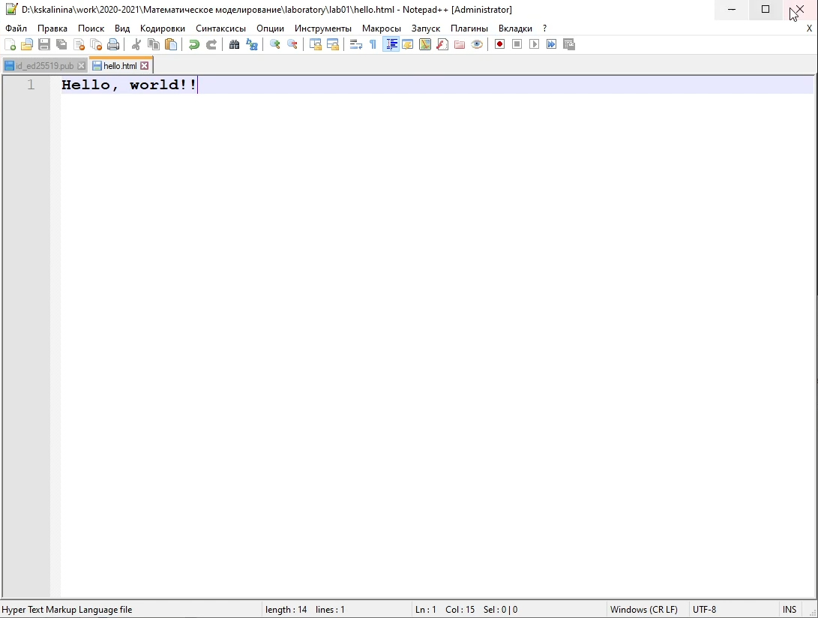
Figure 1: Изменениe файла hello.html

Slide 6
Добавила файл в репозиторий и проверила текущее состояние репозитория, чтобы убедиться, что всё прошло успешно. Получила сообщение о том, что коммитить нечего (fig. 2).

Slide 7
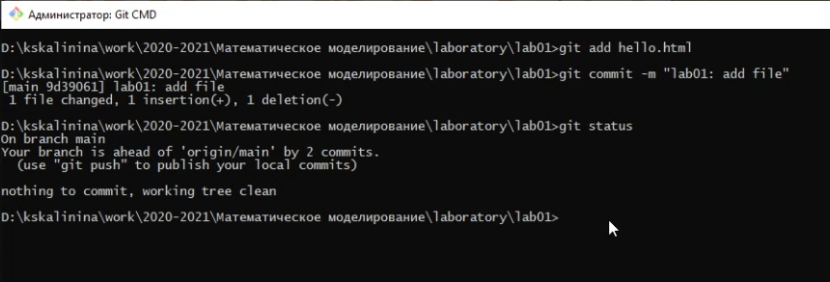
Figure 2: Добавление файла в репозиторий и проверка состояния

Slide 8
Изменила содержание файла hello.html, добавив теги (fig. 3).

Slide 9
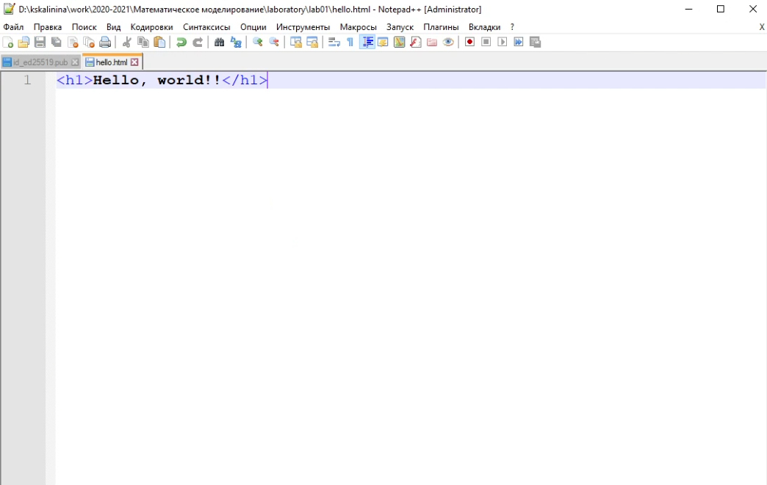
Figure 3: Изменениe файла hello.html

Slide 10
Просмотрела статус и увидела, что файл был изменен, но эти изменения ещё не зафиксированы в репозитории. Проиндексировала изменения. Проверила статус: файл был проиндексирован, но изменения пока не записаны в репозиторий (fig. 4).

Slide 11
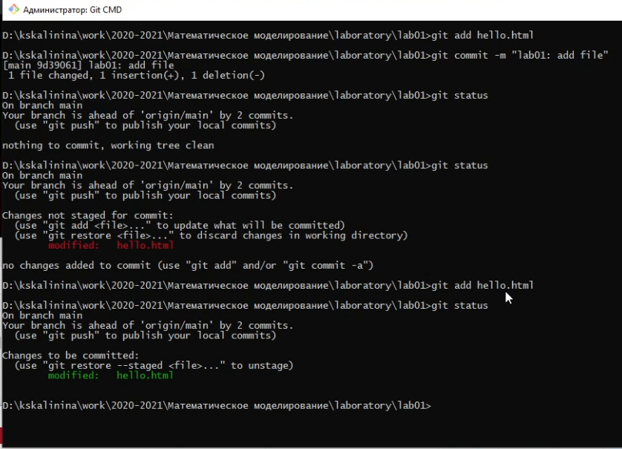
Figure 4: Просмотр состояния. Проиндексированные изменения файла hello.html

Slide 12
Сделала коммит без метки -m и проверила состояние (fig. 5, 6).

Slide 13
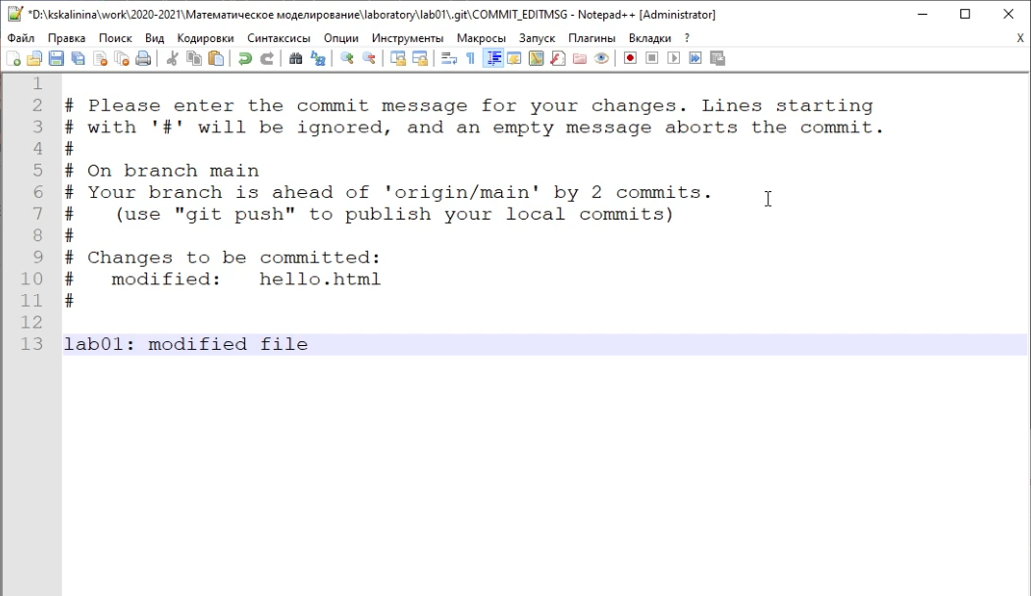
Figure 5: Коммит файла hello.html

Slide 14
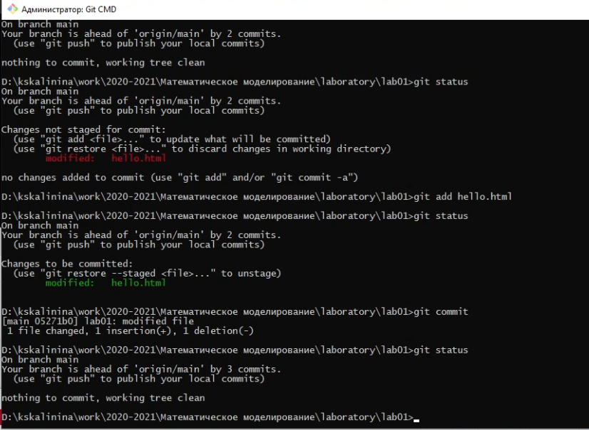
Figure 6: Проверка состояния

Slide 15
Изменила hello.html, чтобы он содержал стандартные теги html и body (fig. 7).

Slide 16
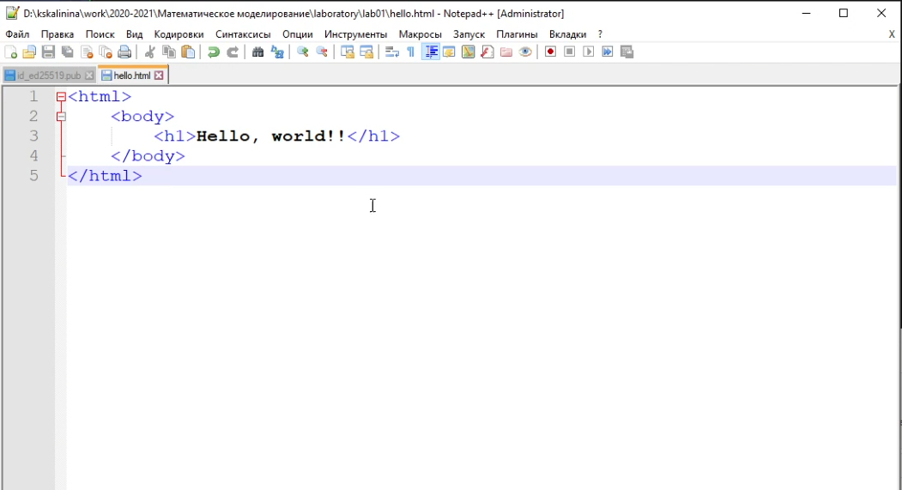
Figure 7: Добавление стандартных тегов в hello.html

Slide 17
Добавила это изменение в индекс git (fig. 8)

Slide 18
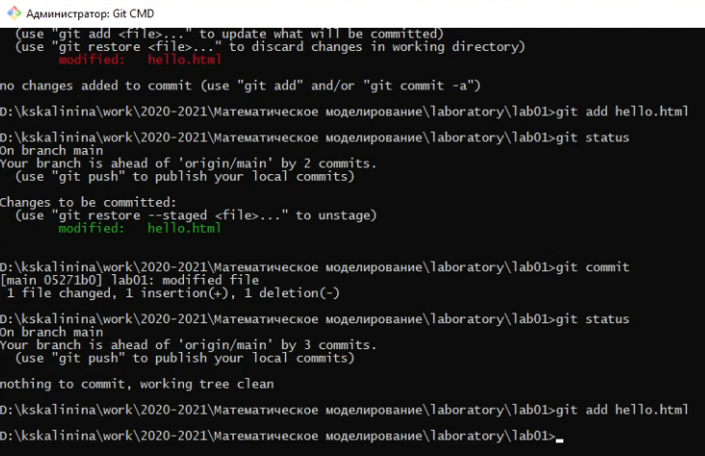
Figure 8: Добавление изменений

Slide 19
Добавила заголовки HTML в мой файл (fig. 9)

Slide 20
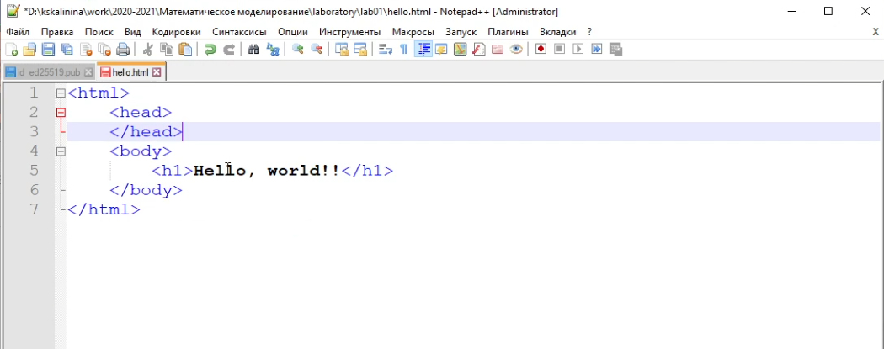
Figure 9: Добавление заголовков в hello.html

Slide 21
Проверила статус. Увидела, что hello.html указан дважды. Первое изменение проиндексировано и готово к коммиту. Второе изменение является непроиндексированным (fig. 10).

Slide 22
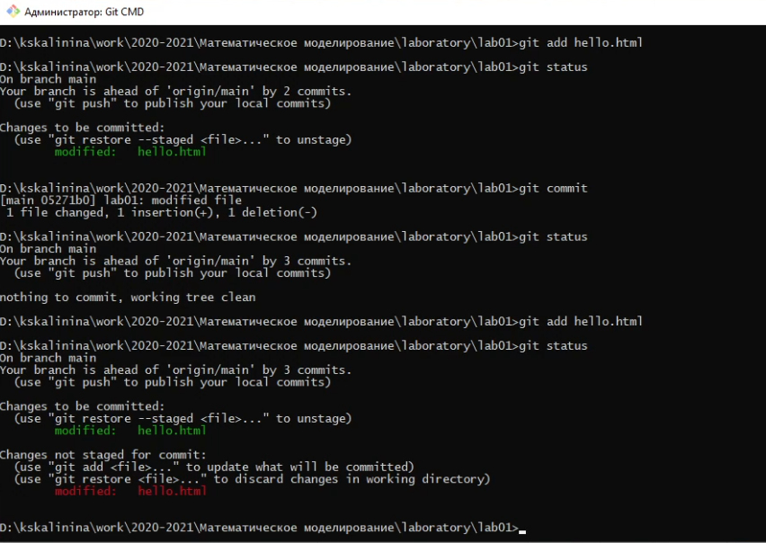
Figure 10: Проверка состояния

Slide 23
Произвела коммит проиндексированного изменения, а затем еще раз проверила состояние. Осталось непроиндексированное изменение. Проиндексировала его, проверила состояние. Закоммитила. Получила сообщение о том, что коммитить нечего (fig. 11).

Slide 24
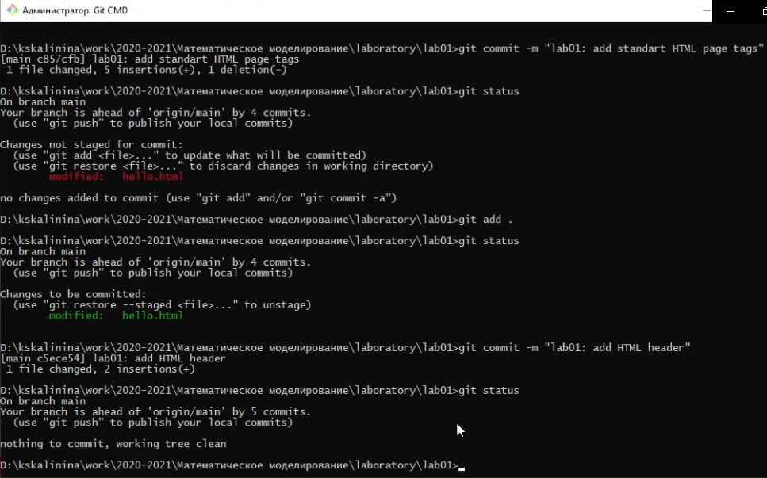
Figure 11: Внесение всех изменений в репозиторий и проверка состояния

Slide 25
Посмотрела историю, где увидела все внесённые изменения (fig. 12)

Slide 26
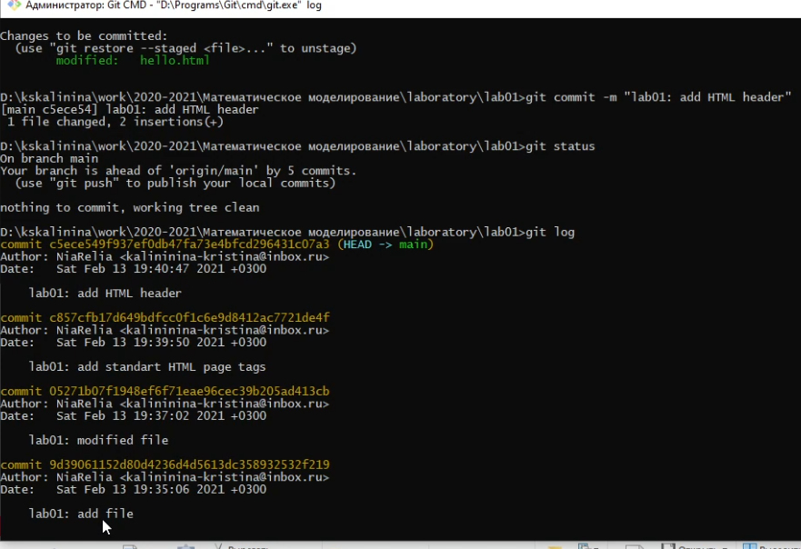
Figure 12: Список произведенных изменений

Slide 27
Выгрузила измененные файлы на GitHub (fig. 13)

Slide 28
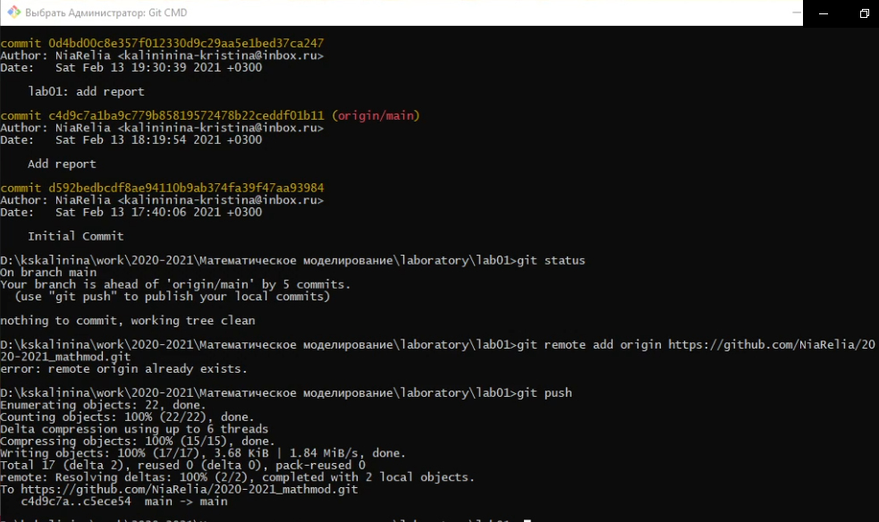
Figure 13: Выгрузка изменений на GitHub

Slide 29
Проверка файла на GitHub’е (fig. 14, 15)

Slide 30
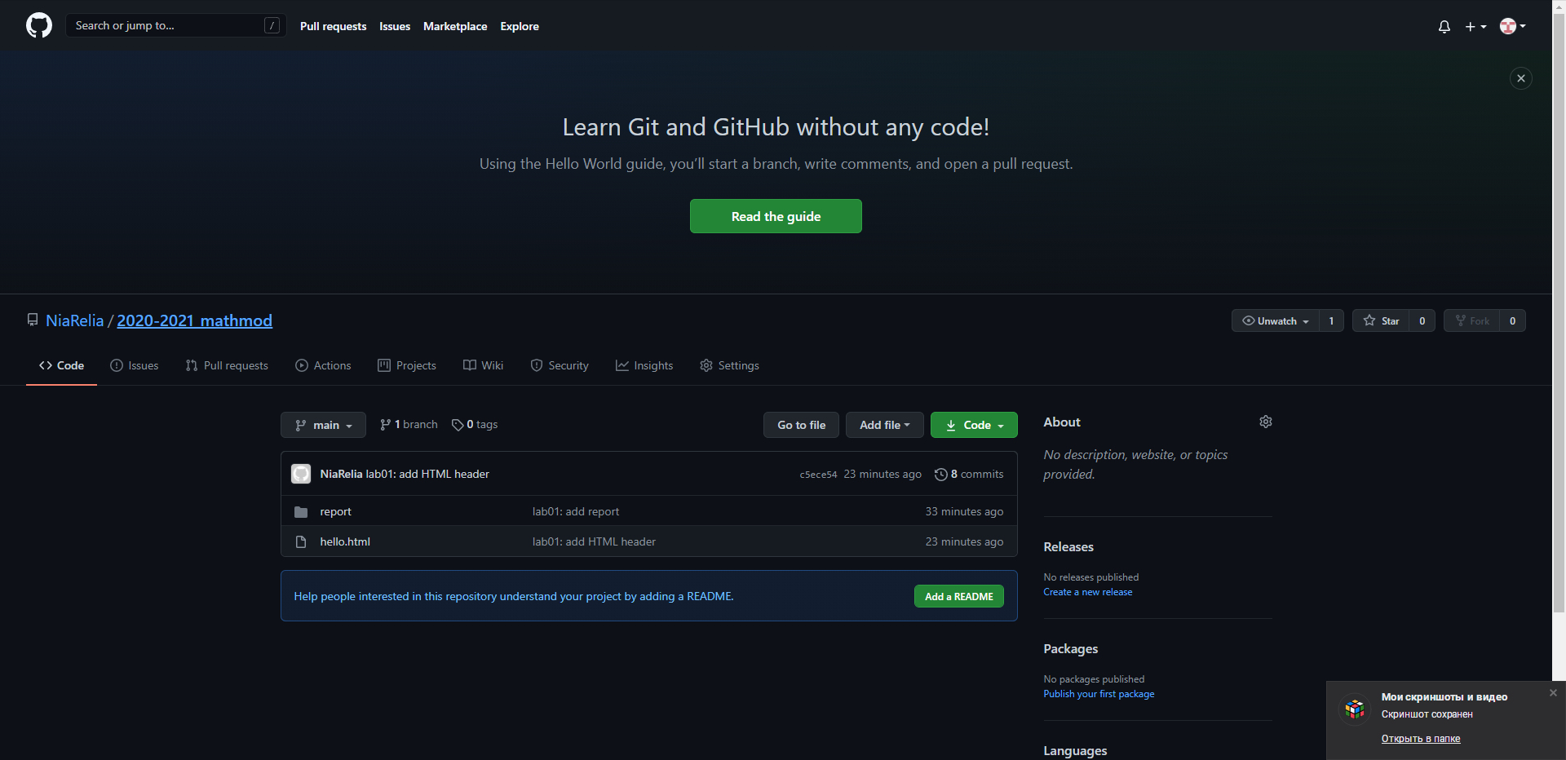
Figure 14: Проверка репозитория на GitHub

Slide 31
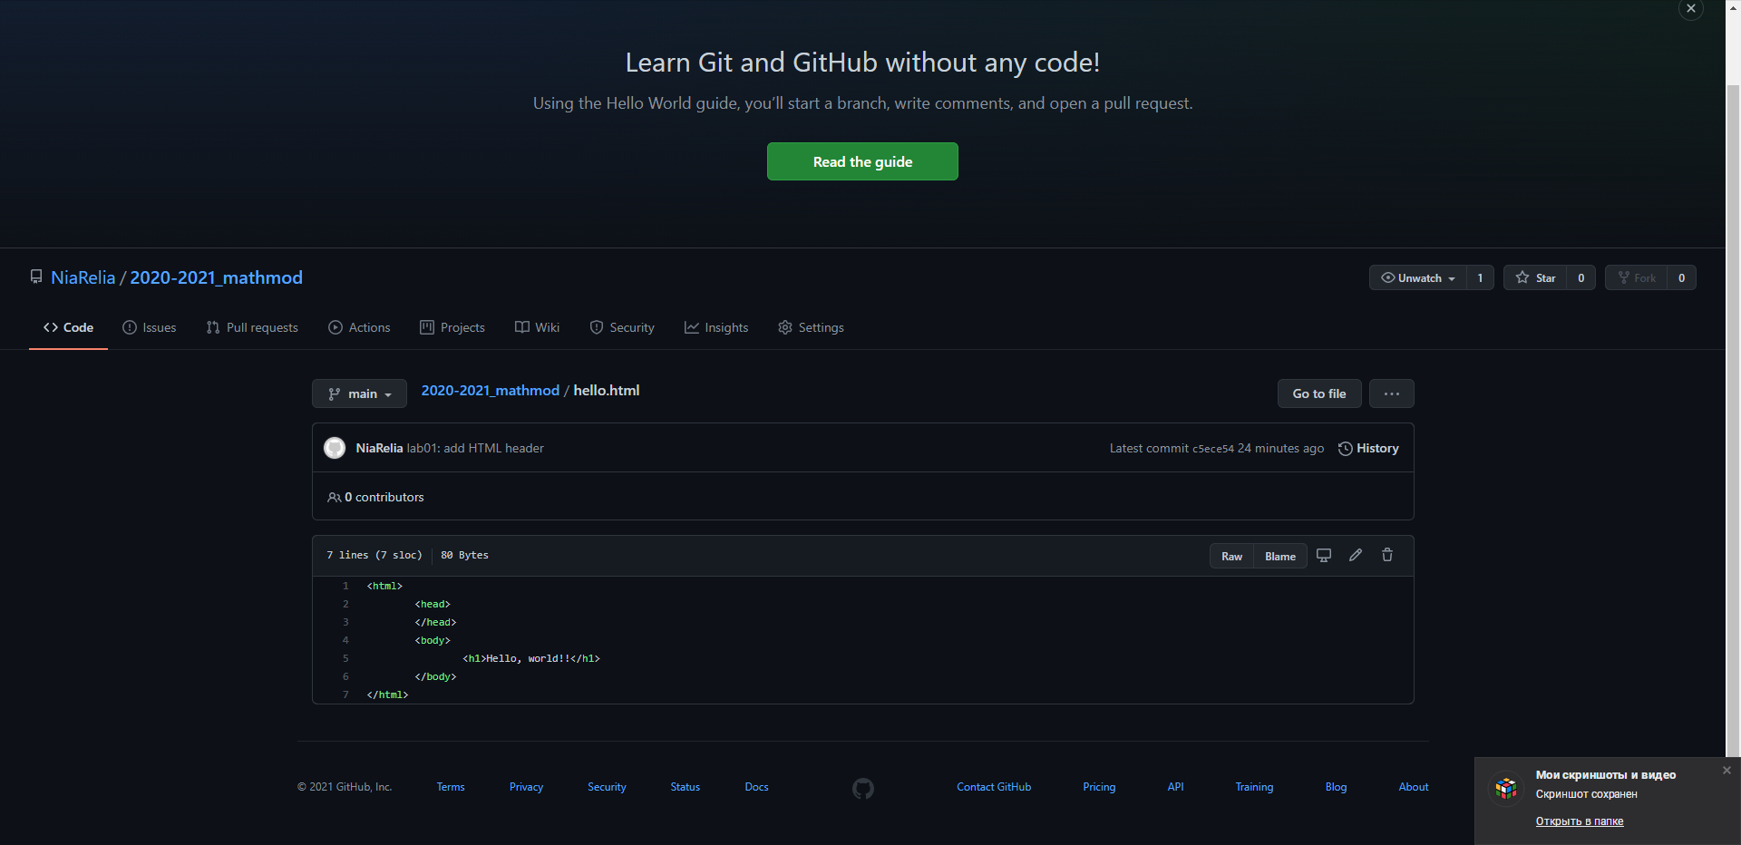
Figure 15: Проверка файла на GitHub

Slide 32
Выводы
Таким образом я получила практические навыки работы с git, а также практические навыки использования Markdown для написания текущего отчёта.

